Slide 1

Bubble Bobble 2
2D 게임 프로그래밍(3반) 최종 발표
2017182027 윤하늘

Slide 2

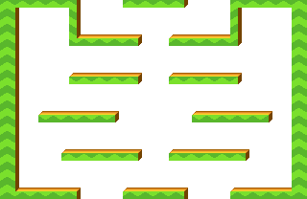

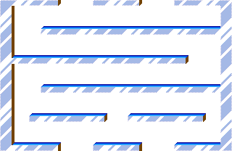
게임 컨셉
시점 / 장르 : 사이드뷰 아케이드 장르
목표 : 4~5개의 스테이지로 구성된 한 챕터를 최대한 높은 점수로 클리어한다.
추가목표 : 빠르게 클리어 하여 클리어 타임을 줄이는 것을 추가목표로 한다.
게임방법 ) 몬스터에게 직접 접촉하면 내 라이프가 감소한다. 그러나 거품에 갇힌 적에게
직접 접촉하면 적을 처치할 수 있다.
거품을 발사하여 적을
가둔 후 적을 처치한다!

Slide 3
개발 진척도 (1/2)
주차 | 핵심 | 상세 | 총 진척도
0주차 (9/24~9/30) | 기획 설정 리소스 수집 1차 발표 | 발표 준비 캐릭터, 적, 배경화면의 스프라이트 리소스 수집 효과음, 배경음악의 사운드 리소스 수집 | 100 %
1주차 (10/1~10/7) | 맵 캐릭터 버블 오브젝트 | 맵 출력, 캐릭터 이동, 점프, 공격 구현 캐릭터 공격에 이용되는 버블 오브젝트 구현 | 100 %
2주차 (10/8~10/14) | 맵/캐릭터 상호작용 보스 | 맵이 원시트 스프라이트이기 때문에 맵에서의 캐릭터 이동, 점프 상호작용이 원활하게 작동하도록 보완 1스테이지의 보스 구현 (-20%) | 80 %
3주차 (10/15~10/21) | 적 캐릭터/적 상호작용 버블/적 상호작용 | 적 캐릭터의 이동, 점프 구현 캐릭터와 적 상호작용 구현(캐릭터가 죽는 시점) 버블과 적 상호작용 구현(적이 버블에 갇히는 시점 | 100 %
4주차 (10/22~10/28) | 아이템/점수 | 음식 모양 오브젝트의 다양한 아이템 구현 오브젝트에 따라 점수 제공 | 100 %

Slide 4
개발 진척도 (2/2)
주차 | 핵심 | 상세 | 총 진척도
5주차 (10/29~11/4) | 중간 발표(10/30) 피드백 점검 | 2차 발표를 위한 중간 점검 2차 발표 준비 발표 내용에 대한 피드백 사항 보완 | 100 %
6주차 (11/5~11/11) | 사운드 환경설정 | 효과음, 배경음 추가 (효과음 미구현 -25%) 사운드 크기 조절, 게임 일시정지를 제공할 환경설정 추가 (-50%) | 25 %
7주차 (11/12~11/18) | 추가구현 밸런싱 | 2, 3스테이지 보스 구현 / 맵이동 애니메이션 등 추가구현 사항 추가 밸런싱 조정 | 0 %
8주차 (11/19~11/25) | 인트로/아웃트로 튜토리얼 | 인트로 씬, 게임오버 씬 추가 튜토리얼 추가 (-30%) | 70 %
9주차 (11/26~12/2) | 안정화 최종 발표(11/29) | 안정화 최종 발표 준비 | 100 %

Slide 5
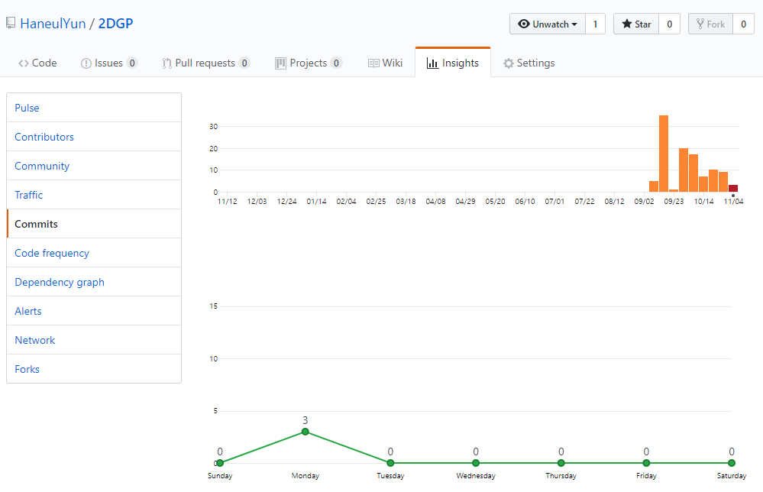
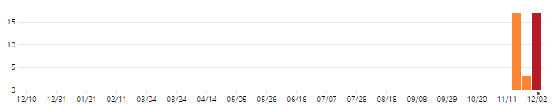
커밋 통계
Term project commit : 17 회
Final Term project commit : 37 회
Total Term project commit : 54 회

Slide 6
커밋 주간 통계
week | commits
1주차 : week of Sep 30 | 0 commits
2주차 : week of Oct 7 | 0 commits
3주차 : week of Oct 14 | 7 commits
4주차 : week of Oct 21 | 7 commits
5주차 : week of Oct 28 | 3 commits
6주차 : week of Nov 11 | 0 commits
7주차 : week of Nov 18 | 17+1 commits
8주차 : week of Nov 25 | 3 commits
9주차 : week of Dec 2 | 17 commits

Slide 7
개발 후기
잘된 점 : 과정이 어떻든 결과물이 나왔다. 이 얼마나 슬픈 이야기인가.
2D 게임 프로그래밍 수업에서 배울 수 있었던
모든 내용을 게임에 접목시킬 수 있었던 점이 가장 좋은 것 같다.
아쉬운 점 : 원래의 목표는 원작과 구분할 수 없을 정도의 퀄리티를 뽑아보는 것이었다.
하지만 일정에 이리 치이고 나의 게으름에 저리 치이며
(사실 게을렀다고 하기에는, 과거의 ‘나’들에게 미안하지만)
최종 결과물도 겨우 제출하게 된 점이 가장 안타깝고 아쉬운 것 같다.

Slide 8
감사합니다!

